Slide 1
Документы, регулирующие права инвалидов Всеобщая декларация прав человека от 10 декабря 1948 года Декларация прав ребенка от 20 ноября 1959 года Международные пакты о правах человека от 26 июля 1966 года Декларация о правах инвалидов от 9 декабря 1975 года Декларация о правах умственно отсталых лиц от 20 декабря 1971 года Конвенция о правах инвалидов от 13 декабря 2006 год Федеральным законом от 24.11.1995 №181-ФЗ «О социальной защите инвалидов РФ» Государству и обществу предстоит большая работа по организации и упрощении условий жизни для инвалидов. Нередки случаи прямой дискриминации инвалидов по внешнему признаку, что приводит к изоляции инвалидов. Вместе с тем инвалиды такие же люди, как и все, только требуют со стороны всех нас чуть больше внимания. | В 1992 году Генеральная Ассамблея ООН провозгласила 3 декабря Международный днем инвалида. Цели, ради которых этот день был провозглашен, - полное и равное соблюдение прав человека и участие инвалидов в жизни общества.
Областное государственное бюджетное учреждение «Управление социальной защиты и социального обслуживания населения по Аларскому району»
Социальная занятость
инвалидов
Мы в сети интернет:
сайт: https://alarsobes.ru
Ждем Вас по адресу: п. Кутулик, ул. Советская, д. 24 Тел. 8(939)794-55-70
График работы:
Пн – Чт. с 9.00 до 17.30
Пт. с 9.00 до 16.00
Перерыв с 13.00 до 14.00
Выходной суббота, воскресенье.

Slide 2
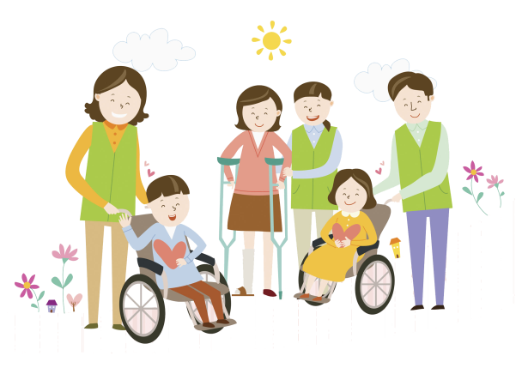
Социальная занятость инвалидов осуществляется с согласия инвалидов на безвозмездной основе. Основанием для рассмотрения вопроса об организации занятости инвалидов является заявление поданное лично или в электронной форме о предоставлении социальной занятости. К заявлению прилагаются следующие документы: Заявление по форме Копии документов удостоверяющих личность инвалида или законного представителя ИПРА с заключением об установлении III степени ограничения способности к трудовой Заключение уполномоченной медицинской организации о наличии (об отсутствии) противопоказаний , в связи с наличием которых инвалиду может быть отказано, в том числе временно, в предоставлении социальных услуг в форме социального обслуживания на дому или в полустационарной форме или в стационарной форме. | ФОРМЫ РАБОТЫ (ТЕРАПИИ) Индивидуальная- применяется в отношении отдельного человека, разрешение проблем которого требует конфиденциальности. Групповая – направлена на оказание помощи людям в преодолении личностных нарушений или социального неустройства с использованием групп. Семейная – работа с семьей. Трудовая – направленная на оказание тонизирующего и активизирующего воздействия на человека через процесс труда. Самовоспитания – собственная деятельность человека по самопознанию. Дискуссионная – предполагает решение проблемы через ее активное обсуждение в кругу заинтересованных лиц. | При организации социальной занятости обеспечивается: Доступность социальной занятости для инвалидов, в том числе организация доступной для инвалидов среды и приближенность к месту их проживания; Свобода инвалида в выборе видов деятельности в рамках социальной занятости и уполномоченных организаций; Ориентация социальной занятости на развитие способностей инвалидов участвовать в продуктивной деятельности в целях социальной адаптации и вовлечение в жизнь общества; Регулярность участия инвалидов в социальной занятости; Информирование инвалидов о возможности участия в социальной занятости.

